Slide 1
Uredba o prepovedi dajanja nekaterih plastičnih proizvodov za enkratno uporabo na trg v Republiki Sloveniji in o označevanju nekaterih plastičnih proizvodov +
mag. Jana Miklavčič
Sektor za odpadke
Ministrstvo za okolje in prostor

Slide 2
Ključni datumi za sprejem in implementacijo Direktive (EU) o zmanjšanju vpliva nekaterih plastičnih proizvodov na okolje (SUP Uredba)
Iz Komisije še manjkajo izvedbeni akti:
- zmanjšanje potrošnje
- poročanje za odvržene tobačne izdelke
- vsebnost reciklata v plastenkah
Smernice: stroški smetenja
1.10.2021
Izvedbeni sklep Komisije ločeno zbiranje odpadnih plastenk 2021/1752
20.8.2021
Sprejeta skrajšana SUP uredba (Ur.l.RS, št.131/2021)
3.7.2021
Rok za prenos Direktive 2019/904
predsedovanje
18.6.2021
Konec javne obravnave za SUP Uredbo
7.6.2021
Smernice za SUP proizvode C216
31.5.2021
Izvedbeni sklep Komisija - ribolovna oprema 2021/958

Slide 3
Prepoved dajanja na trg proizvodov iz oksorazgradljive plastike in plastičnih proizvodov za enkratno uporabo – skrajšana SUP Uredba:
plastični jedilni pribor (vilice, noži, žlice in palčke),
plastični krožniki,
plastične slamice,
palčke za pritrditev na balone,
posode za živila, izdelane iz ekspandiranega polistirena, kot so škatle za hitro prehrano, s pokrovom ali brez njega, ki se uporablja za hrano, ki je namenjena za takojšnjo zaužitje na kraju samem ali jih potrošniki odnesejo s seboj, in je pripravljena za uporabo brez nadaljnje priprave, kot sta kuhanje, vrenje ali segrevanje,
vsebniki za pijačo iz ekspandiranega polistirena,
lončki za pijačo iz ekspandiranega polistirena,
vatirane palčke iz plastike.

Slide 4
Zahteve za označevanje: - higienski vložki, tamponi, aplikatorji tamponov, - vlažilni robčki, - tobačni izdelki s filtri in filtri, - lončki za pijačo.
IZVEDBENA UREDBA KOMISIJE (EU) 2020/2151 z dne 17. decembra 2020 o določitvi pravil o harmoniziranih specifikacijah za označevanje plastičnih proizvodov za enkratno uporabo iz dela D Priloge k Direktivi (EU) 2019/904 Evropskega parlamenta in Sveta o zmanjšanju vpliva nekaterih plastičnih proizvodov na okolje

Slide 5
IZVEDBENI SKLEP KOMISIJE (EU) 2021/1752 z dne 1. oktobra 2021 o določitvi pravil za uporabo Direktive (EU) 2019/904 Evropskega parlamenta in Sveta v zvezi z izračunom, preverjanjem in sporočanjem podatkov o ločenem zbiranju odpadnih plastenk za pijačo za enkratno uporabo osnutek SUP uredbe osnutek dajatvene uredbe
SUP: delež ločeno zbranih odpadnih plastenk, izračunan glede na dane plastenke pijač na trg v RS v posameznem koledarskem letu mora znašati:
do 1. januarja 2025 najmanj 77 masnih %;
do 1. januarja 2029 najmanj 90 masnih %.
Predelovalec odpadne plastične embalaže izsortira odpadke po različnih frakcijah plastičnih odpadkov in ostalih odpadkov, vodi evidenco o ravnanju z odpadki in o tem poroča.
NOVO: Družba za ravnanje z odpadno embalažo v snovnem toku mešane komunalne odpadne embalaže pred njenim sortiranjem izdela sortirno analizo.
Družba za ravnanje z odpadno embalažo ministrstvu do 31. marca tekočega leta predložiti poročilo o ravnanju z odpadno embalažo za preteklo koledarsko leto, skupaj s podatki o masi izsortiranih odpadnih plastenk pijač po posameznih predelovalcih odpadkov.
Dajatvena: Proizvajalec plastenk pijač (embaler, pridobitelj ali uvoznik embaliranega blaga) vodi evidenco o danih plastenkah pijač na trg v RS.

Slide 6
IZVEDBENI SKLEP KOMISIJE (EU) 2021/1752 z dne 1. oktobra 2021 o določitvi pravil za uporabo Direktive (EU) 2019/904 Evropskega parlamenta in Sveta v zvezi z izračunom, preverjanjem in sporočanjem podatkov o ločenem zbiranju odpadnih plastenk za pijačo za enkratno uporabo
Ločeno zbiranje odpadnih plastenk z drugimi frakcijami odpadkov (odpadne embalaže) (b)(4) 2. člen
Zagotavljanje sistema kakovosti: (b)(4) 2. člen + (5) 2. člen
Ustreznost osebja, organizacija prostorov in opreme, da se zagotovita pogoja:
- v sistemu zbiranja se ne zbirajo odpadki, ki bi lahko vsebovali nevarne snovi;
- zbiranje odpadkov in nadaljnje sortiranje zasnovana/izvedena, da se zmanjša
kontaminacija plastenk z ostalimi plastičnimi ali drugimi odpadki.
Izvajanje preverjanja v skladu s predhodno določenimi navodili in postopki.
Potrditev s strani neodvisne tretje strani.
Teža odpadnih plastenk se meri na izhodu iz postopkov sortiranja. (7) 2. člen
Kakovostno sortiranje?
Plastenke izsortirane skupaj z drugo odpadno embalažo iz istega polimera - reprezentativno vzorčenje in analiza sestave pri vhodu v postopek sortiranja ALI z uporabo elektronskih registrov. (8) 2. člen
!PLAČILO DRŽAVE v EU proračun kot davek na nereciklirano odpadno plastično embalažo.

Slide 7
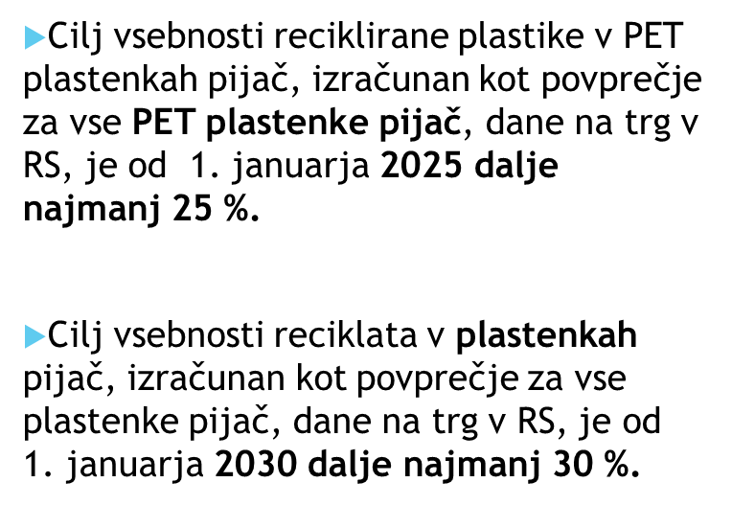
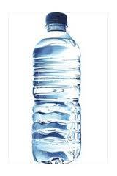
Osnutek izvedbenega akta Komisije za poročanje in verificiranje vsebnosti reciklata v plastenkah - X

Slide 8
Auditing and Compliance

Slide 9
PRO sistem za SUP proizvode (osnutek, Priloga, del E)
E I
posode za živila,
zavitki in ovoji,
vsebniki za pijačo (3 L),
lončki za pijačo,
LPN vrečke
E II
vlažilni robčki, baloni
E III
tobačni izdelki s filtri + filtri
Ribolovno orodje
Sistem embalaže/
DROE
VPIS V EVIDENCO PROIZVAJALCEV
VODENJE EVIDENCE IN POROČANJE SUPp DANIH NA TRG V RS
€
OZAVEŠČANJE
Sistem OEEO, ONS /skupni načrti

Slide 10
Stroški v PRO sistemu za proizvajalce SUP proizvodov (osnutek SUP Uredbe)
€
E I
posode za živila,
zavitki in ovoji,
vsebniki za pijačo (3 L),
lončki za pijačo,
LPN vrečke
E II
vlažilni robčki, baloni
E III
tobačni izdelki s filtri + filtri
Ribolovno orodje
OZAVEŠČANJE
ZBIRANJE ODPADKOV IZ JAVNEGA SISTEMA +INFRASTRUKTURA
PREVOZ IN OBDELAVA ODPADKOV
STROŠKE ČIŠČENJA OKOLJA ODVRŽENIH SMETI
PREVOZ IN OBDELAVA SMETI
OZAVEŠČANJE
STROŠKE ČIŠČENJA OKOLJA ODVRŽENIH SMETI
PREVOZ IN OBDELAVA SMETI
ZBIRANJE ODPADKOV IZ JAVNEGA SISTEMA +INFRASTRUKTURA
PREVOZ IN OBDELAVA ODPADKOV
LOČENO ZBIRANJE ODPADNEGA RIBOLOVNEGA ORODJA
PREVOZ IN OBDELAVA
OZAVEŠČANJE

Slide 11
Stroški čiščenja smetenja v PRO sistemu za proizvajalce SUP proizvodov (osnutek SUP Uredbe) – metodologija?

Slide 12
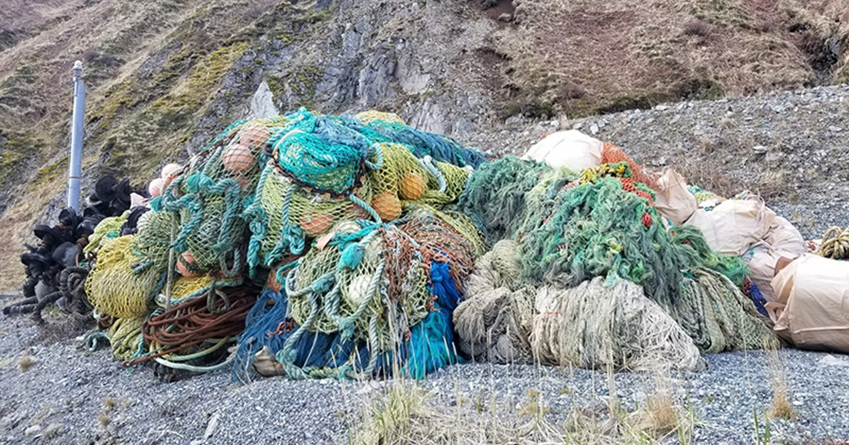

Slide 13
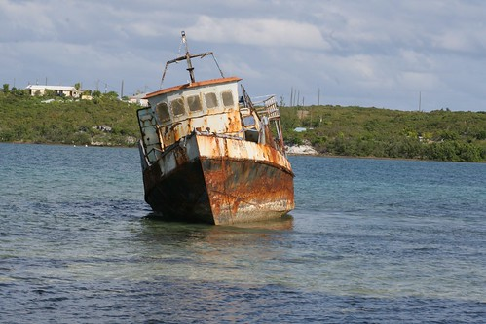
PRO sistem (vzpostavitev in stroški sistema in ozaveščanja)

